Slide 1
2021.07.15

Slide 2
報告内容
前回までの内容
✓アップサンプリングの適用
今回の内容
✓リサンプリングの適用
✓ノイズ混入信号へのアルゴリズムの適用
✓テスト信号の測定の検討

Slide 3
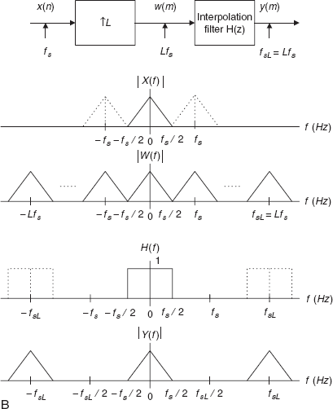
アップサンプリング処理
処理の流れ
① L倍up sampler ⇒ L-1 sample をゼロとして挿入
②Interpolation ⇒ 折り返しをLow passfilterで削除
⇒Lowpassfilterのインパルス応答はsinc関数
⇒時間領域では、sinc関数と信号の畳み込み(sinc補完)
Upsampler
アップサンプリング前
アップサンプリング後
処理の流れ
✓先行研究では、直接時間領域でsinc関数を畳み込み
⇒ 余弦波で行うと、一周期目で誤差
⇒非整数のアップサンプリング処理が不完全
✓upsample → Lowpassでアップサンプリング(MATLB関数)
折り返し
検討する周波数領域

Slide 4
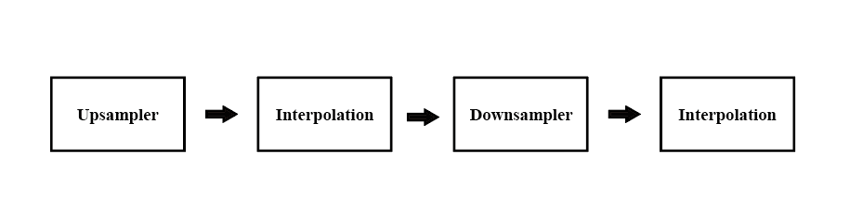
リサンプリング処理
非整数倍にUp sampling
✓UP/Down Samplingは整数倍しかできない
✓最小公倍数倍にUp Samplingした後ダウンサンプル
✓CD音質44.1kHz→48kHzにアップサンプリングするには？
44.1k×160=7056kHz にUp Sampling →7056k÷147=48kHz

Slide 5
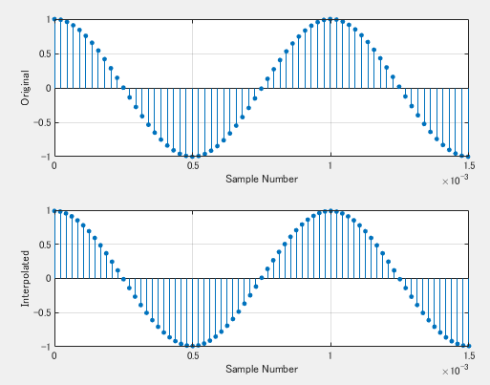
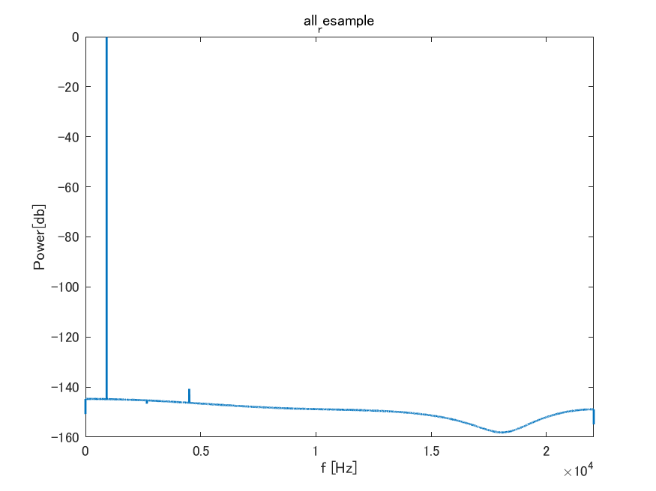
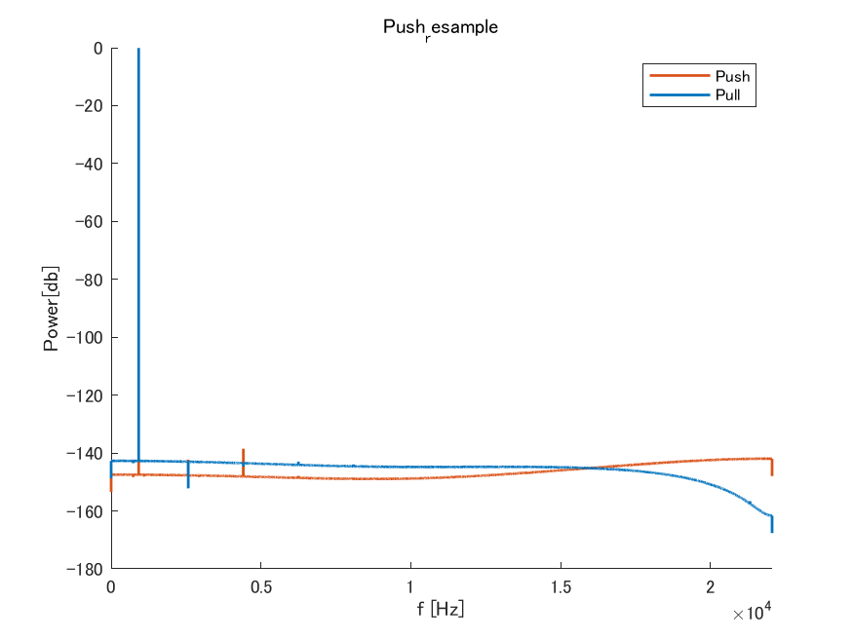
リサンプリング処理
検証
✓MATLBの interp, decimate 関数を使用
✓振幅上に目立った誤差無し
✓resample後の波形をpull,pushで合成しFFT
条件: f = 1000[Hz] Fs : 44.1k→48k[Hz] FFT : sample 48k[sample] Fs=48k[Hz]
処理前
Pull-Push比較

Slide 6
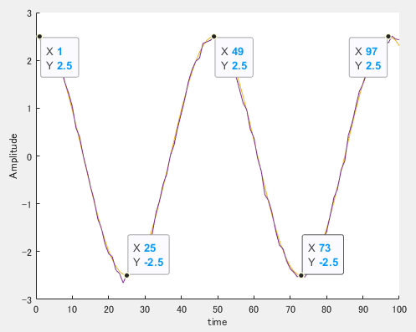
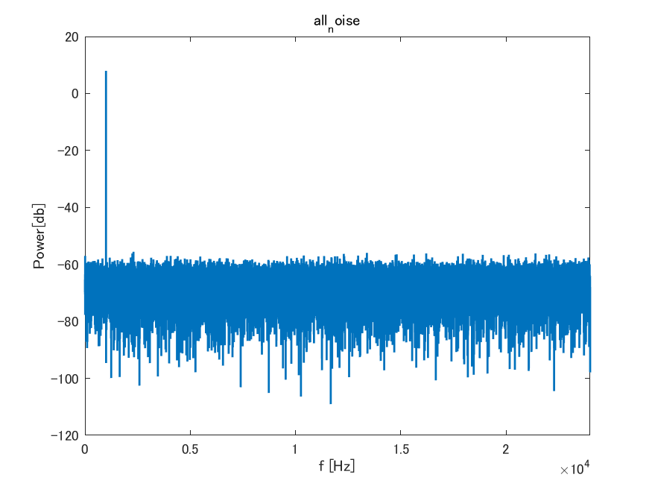
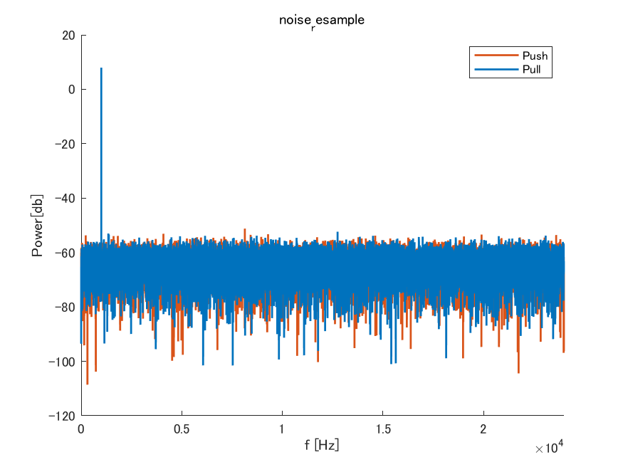
ノイズ混入信号への処理
検証
✓余弦波形に -25dB のホワイトノイズを付加
✓ホワイトノイズ無しの余弦波のpeakで切り取り
✓切り取った波形をpull,pushで合成しFFT
条件: f = 1000[Hz] Fs : 48k[Hz] FFT : sample 48k[sample] Fs=48k[Hz]
Pull-push 処理前
Pull-Push比較

Slide 7

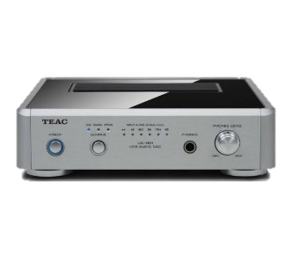
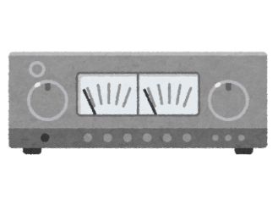
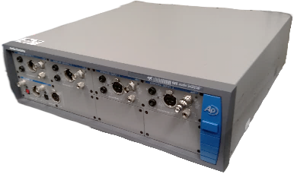
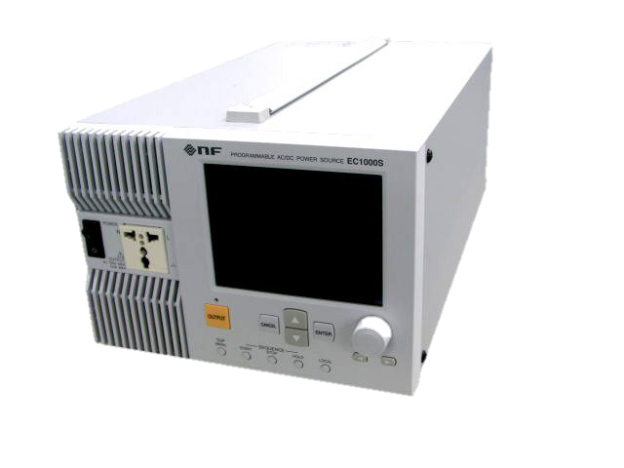

測定系の構築
余弦波の入力
PC
USB
USB Audio DAC (TEAC UD-HO1)
Audio Amplifier
(NF EC1000S)
Audio Analyzer
(Audio Precision Apx525)
3-wire AC100V 50Hz
3-wire AC100V 60Hz
3-wire AC100V 50Hz
Commercial Power Supply
(Japan, AC100V, 50Hz)
AC Regulated Power Supply
(NF EC1000S)
✓測定方法の調査,検証 ✓測定系の考察 ⇒Audio Analyzer のデジタルアウトから DAC にテスト信号を入力

Slide 8
測定系の構築
テスト信号の余弦波
PC
デジタル out
USB
テスト信号の余弦波
USB Audio DAC (TEAC UD-HO1)
Audio Amplifier
(NF EC1000S)
Audio Analyzer
(Audio Precision Apx525)
3-wire AC100V 50Hz
3-wire AC100V 60Hz
3-wire AC100V 50Hz
Commercial Power Supply
(Japan, AC100V, 50Hz)
AC Regulated Power Supply
(NF EC1000S)
✓測定方法の調査,検証 ✓測定系の考察 ⇒Audio Analyzer のデジタルアウトから DAC にテスト信号を入力

Slide 9
今後の予定
✓テスト信号の測定 ✓テスト信号へのアルゴリズムの適用

